Slide 1

BUT2 INFORMATIQUE · RESSOURCE R3.05
Programmation système
CM 01a — Préambule et langage C
bash — R3.05
$ gcc -std=c17 -Wall bonjour.c -o bonjour
$ ./bonjour
Bonjour, système !
$ echo $?
0
Christophe Cruz · christophe.cruz@ube.fr · 2026-2027
IUT Dijon-Auxerre · Université Bourgogne Europe
Notes:
Couverture. Ce premier CM est scindé en deux : 01a (système, langage C, types, pointeurs) et 01b (entrées-sorties, allocation dynamique).

Slide 2

Organisation du module
00 — ORGANISATION
5
4
6
01
Travail en binôme
CM
TD
TP
9 séances de TD/TP : mettez-vous en binôme avec un·e camarade du même groupe de TP.
cours magistraux
travaux dirigés
travaux pratiques
02
Ressource R3.05 — Programmation système
1 séance de TP noté
Une séance de TP est consacrée à une évaluation pratique.
15 h TD + 15 h TP (programme national)
Compétence 3 : administrer des systèmes informatiques communicants complexes
Coefficient 22 % dans l'UE 3.3
03
Contrôle continu
L'évaluation se fait tout au long du module : TP rendus, TP noté, contrôles.

Slide 3
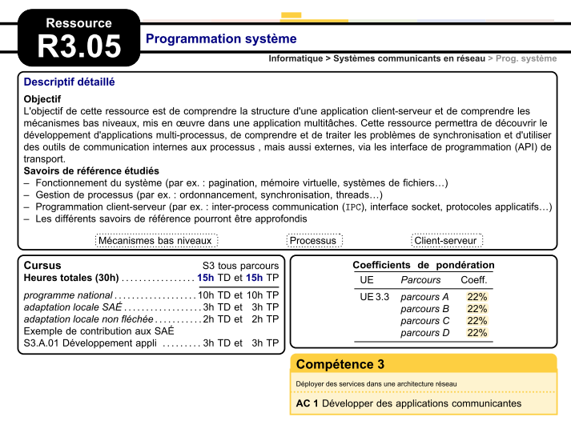
R3.05 dans le référentiel du BUT
00 — ORGANISATION
Objectif : comprendre la structure d'une application client-serveur et les mécanismes bas niveau d'une application multitâche.
01
Mécanismes bas niveau
Pagination, mémoire virtuelle, systèmes de fichiers
02
Processus
Ordonnancement, synchronisation, threads
03
Client-serveur
Communication inter-processus (IPC), sockets

Slide 4
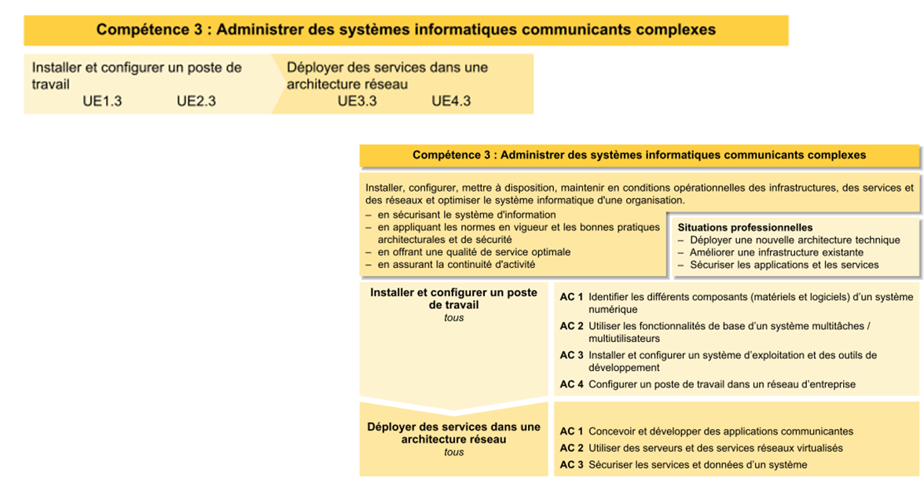
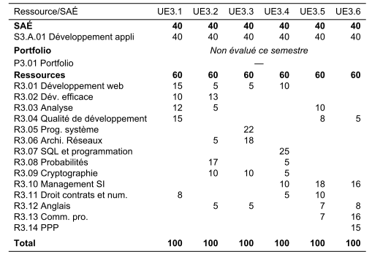
Compétence 3 et poids dans les UE
00 — ORGANISATION
Compétence 3 — Administrer des systèmes communicants complexes
Ressources et SAÉ du semestre 3
R3.05 pèse 22 % de l'UE 3.3

Slide 5
Les 9 séances de TD/TP
00 — ORGANISATION
Le langage C
Le système : fichiers, processus, communication
1
2
3
4
5
6
7
8
9
Langage C
partie 1
Langage C
partie 2
Les
pointeurs
L'allocation
dynamique
Les
fichiers
Les
processus
Les
tubes
Threads
et mutex
Les
sockets
Ce CM 01 prépare les séances 1 à 4. Il est découpé en deux parties : CM 01a (système, langage C, types, pointeurs) et CM 01b (entrées-sorties standard, allocation dynamique).

Slide 6
Le système d'exploitation
01
Le chef d'orchestre entre les applications et le matériel

Slide 7
Les 5 rôles du système d'exploitation
01 — LE SYSTÈME D'EXPLOITATION
Processus
Applications
Entrées / sorties
1
4
Exécuter les applications, leur donner des ressources, les arrêter
Accéder au matériel par l'intermédiaire des pilotes
2
Mémoire
Système
d'exploitation
5
Réseau
Répartir et protéger la RAM ; mémoire virtuelle
Échanger des données avec d'autres machines
3
Fichiers
Comment un programme
demande-t-il ces services ?
Par des appels système
Lire, écrire, organiser les fichiers et leurs droits
Matériel
Notes:
5 clics : les rôles apparaissent un par un autour du schéma applications / OS / matériel.

Slide 8
Rôle 1 · Gérer l'exécution des processus
01 — LE SYSTÈME D'EXPLOITATION
1
Les processus
Nouveau
Terminé
Un processus = un programme en cours d'exécution
L'OS lui affecte les ressources nécessaires : temps CPU, mémoire, fichiers…
L'ordonnanceur choisit à chaque instant quel processus s'exécute
L'OS peut tuer une application qui ne répond plus (kill)
admis
exit
choisi par l'ordonnanceur
Prêt
Élu
interruption
fin de l'E/S
attente d'une E/S
Bloqué
Notes:
Diagramme des états d'un processus. Clic 1 : création → prêt → élu. Clic 2 : préemption. Clic 3 : attente d'une E/S. Clic 4 : terminaison.

Slide 9
Rôle 2 · Gérer la mémoire
01 — LE SYSTÈME D'EXPLOITATION
2
La mémoire
Instant t
P2 et P4 terminés
P6 est chargé
OS
OS
OS
P1
P1
P1
Gérer l'espace mémoire alloué à chaque application (et à chaque utilisateur)
Isoler les processus : l'un ne peut pas écrire dans la mémoire d'un autre
Si la RAM manque, l'OS utilise une zone du disque : la mémoire virtuelle (swap)
P2
trou
trou
P3
P3
P3
P4
trou
P6
P5
P5
P5
trou
trou
trou
Fragmentation : de petits trous inutilisables apparaissent entre les processus.
Notes:
Clic 1 : P2 et P4 se terminent et laissent des trous. Clic 2 : P6 est chargé dans un trou : il reste un petit fragment inutilisable (fragmentation).

Slide 10
Rôle 3 · Gérer les fichiers
01 — LE SYSTÈME D'EXPLOITATION
Applications
3
Les fichiers
Système de fichiers virtuel (VFS)
Lire et écrire dans le système de fichiers
Organiser les fichiers en une arborescence de répertoires
Contrôler les droits d'accès des utilisateurs et des applications
ext4
NTFS
FAT32
ISO 9660
NFS
Pilotes (disques, clés USB…)
Périphériques de stockage
terminal
$ ls -l essai.c
-rw-r--r-- 1 cruz info 1024 sept. 8 essai.c
rw- propriétaire r-- groupe r-- les autres

Slide 11
Rôle 4 · Gérer les entrées / sorties
01 — LE SYSTÈME D'EXPLOITATION
Votre programme
printf("Bonjour")
4
Les entrées / sorties
Gérer l'accès des programmes aux ressources matérielles : clavier, écran, disque, réseau…
L'accès passe par des pilotes (drivers) fournis au noyau
Un programme ne parle jamais directement au matériel : il demande au noyau
Appel système
write(1, …)
Noyau
vérifie, met en file
Pilote
driver du terminal
Périphérique
écran
Notes:
Chaque clic descend d'une couche : du programme jusqu'au périphérique.

Slide 12
Rôle 5 · Gérer le réseau
01 — LE SYSTÈME D'EXPLOITATION
Modèle OSI
Modèle TCP/IP
5
Le réseau
7 · Application
Application
6 · Présentation
Permettre l'échange de données entre la machine locale et une machine distante
Le noyau implémente les protocoles (TCP/IP)
Les programmes y accèdent par les sockets (séance 9)
5 · Session
API socket
4 · Transport
Transport (TCP, UDP)
3 · Réseau
Internet (IP)
2 · Liaison
Accès réseau
1 · Physique
au-dessus : votre programme · en dessous : le noyau
Notes:
Clic : l'API socket se situe entre la couche application (votre programme) et la couche transport (gérée par le noyau).

Slide 13
Pourquoi le langage C ?
02
Un langage proche de la machine, conçu pour écrire des systèmes

Slide 14
Une brève histoire
02 — LE LANGAGE C
Architecture de Von Neumann
UNIX (Thompson & Ritchie, Bell Labs)
Livre « The C Programming Language » (Kernighan & Ritchie)
Linux (Linus Torvalds)
C11 : gets() supprimé
C23
1945
1969
1978
1991
2011
2024
1949
1972
1989
1999
2018
Premiers assembleurs
Le langage C (Dennis Ritchie)
Norme ANSI C (C89)
C99 : //, bool, for (int i…)
C17
Portable
Proche de la machine
Un même source se compile sur x86, ARM, RISC-V… alors que l'assembleur est propre à chaque processeur.
Accès direct à la mémoire (pointeurs), pas de ramasse-miettes : c'est le programmeur qui gère.
Notes:
4 clics : des débuts (1945) jusqu'aux normes actuelles du C.
« K&R » désigne The C Programming Language, de Brian Kernighan et Dennis Ritchie, le créateur du C. On l'appelle par les initiales des deux auteurs.- 1re édition, 1978 : c'est elle qui a servi de référence au C avant toute norme. On parle encore de « C K&R » pour ce C d'avant 1989.- 2e édition, 1988 : elle est mise à jour pour la norme ANSI C (C89). C'est celle qu'on trouve aujourd'hui.- En français : Le langage C – Norme ANSI, chez Dunod.C'est un livre court et dense, devenu un classique. Il est toujours recommandé pour comprendre l'esprit du langage, mais il ne couvre ni C99 ni les normes suivantes. On lui doit aussi le premier programme « hello, world ».

Slide 15
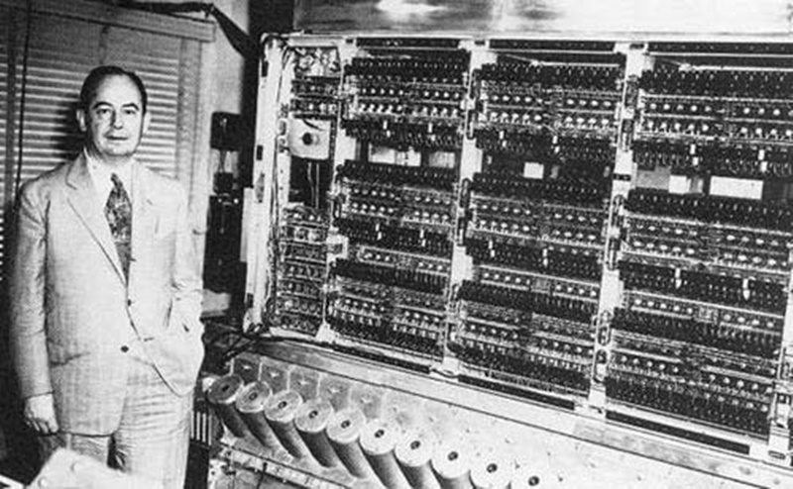
L'architecture de Von Neumann (1945)
02 — LE LANGAGE C
Mémoire
Code (instructions)
Données
Processeur
Entrée
Unité de
contrôle
Unité de calcul
(UAL)
Sortie
John von Neumann devant l'IAS machine
Le programme est rangé en mémoire comme les données.
Tout a donc une adresse : variables, tableaux, fonctions… C'est ce qui rend possibles les pointeurs du C — et certaines failles (écrire hors d'un tableau peut écraser autre chose).
Notes:
Le programme (code) et les données partagent la même mémoire. Clic : conséquence pour le C.

Slide 16
L'assembleur : un langage par architecture
02 — LE LANGAGE C
Premier langage « symbolique » : un mnémonique (mov, add…) = une instruction machine
Appelle le système directement : interruptions BIOS/DOS (int 21h), ou syscall sous Linux
Un assembleur par processeur : x86, ARM, RISC‑V…
bonjour.s — x86-64
bonjour.c
section .data
msg: db "Bonjour", 10
section .text
global _start
_start:
mov rax, 1 ; write
mov rdi, 1 ; stdout
mov rsi, msg
mov rdx, 8
syscall
mov rax, 60 ; exit
xor rdi, rdi
syscall
#include <unistd.h>
int main(void)
{
write(1, "Bonjour\n", 8);
return 0;
}
Même programme en C
Plus court, lisible, et il se compile sur n'importe quel processeur.
Notes:
Clic : le même programme en C, plus court et portable.

Slide 17

C, UNIX et Linux
02 — LE LANGAGE C
01
Le compilateur
Le compilateur C (gcc) est écrit en grande partie en C, ou avec des outils qui génèrent du C.
02
La chaîne de compilation
> 90 %
Même chose pour les autres outils : préprocesseur, assembleur, éditeur de liens.
du noyau UNIX / Linux est écrit en C
03
Les utilitaires du système
Depuis 2022, Rust entre aussi dans le noyau Linux, encore à la marge.
Le shell et les commandes (ls, cp, grep…) sont aussi écrits en C.

Slide 18
La bibliothèque standard du C
02 — LE LANGAGE C
<string.h>
<stdio.h>
<stdlib.h>
<unistd.h>
Chaînes de caractères
Entrées-sorties
Mémoire dynamique et utilitaires
Accès au système (POSIX)
strlen, strcpy, strcmp, strcat…
printf, scanf, fopen, fgets…
malloc, free, exit, atoi…
read, write, fork, sleep…
<unistd.h> ne fait pas partie de la norme C : c'est l'interface POSIX des systèmes de type UNIX.
bonjour.c
#include recopie seulement les déclarations. Le code des fonctions est dans la bibliothèque (glibc), ajoutée à l'édition de liens.
#include <stdio.h> // déclare printf (son prototype)
int main(void) {
printf("Bonjour\n"); // le code de printf est dans la libc
return 0;
}

Slide 19
Où se situe votre programme ? Architecture de Linux
02 — LE LANGAGE C
Applications : shell, navigateur… vos programmes
printf("Bonjour")
Espace
utilisateur
Bibliothèques : glibc (printf, malloc…)
Interface des appels système
write(1, …)
Noyau Linux
appel système
Processus
Mémoire
Fichiers
(VFS)
Réseau
Pilotes
Espace
noyau
pilote du terminal
Matériel : processeur, RAM, disques, carte réseau…
Notes:
Clics 1 à 5 : on empile les couches du matériel jusqu'aux applications. Clic 6 : trajet d'un printf.

Slide 20
Du source à l'exécutable
03
Fichiers .c, fonction main et chaîne de compilation

Slide 21
Structure d'un programme C
03 — COMPILATION
Le code est réparti dans un ou plusieurs fichiers texte .c (et des en-têtes .h), ex. monprogramme.c
Un programme C est un ensemble de fonctions
L'une d'elles doit s'appeler main : c'est le point d'entrée de l'exécutable
bonjour.c
#include <stdio.h>
int main(int argc, char *argv[])
{
printf("Bonjour, système !\n");
return 0;
}
Deux écritures équivalentes
int main(int argc, char *argv[])
int main(int argc, char **argv)
argc
nombre d'arguments, nom du programme compris
argv
tableau de chaînes : les arguments
return 0
code de retour : 0 = succès (echo $? dans le shell)
Notes:
Clic 1 : argc. Clic 2 : argv. Clic 3 : code de retour.

Slide 22
La chaîne de compilation
03 — COMPILATION
essai.c
source C
cpp
essai.i
C « pur »
cc1
essai.s
assembleur
as
essai.o
code objet
ld
essai
exécutable
Votre code : fonctions, #include, commentaires…
1. préprocesseur
remplace #include, #define…
2. compilateur
traduit le C en assembleur
3. assembleur
produit le langage machine
4. éditeur de liens
ajoute la libc et le code de démarrage
gcc -E
gcc -S
gcc -c
gcc essai.o
En pratique, gcc enchaîne les 4 étapes
$ gcc -c essai.c # étapes 1 à 3 -> essai.o
$ gcc essai.o -o essai # étape 4 : édition de liens
$ gcc essai.c -o essai # ou tout en une seule fois
$ ./essai
Notes:
Chaque clic franchit une étape : préprocesseur, compilateur, assembleur, éditeur de liens. Clic 5 : commandes usuelles.

Slide 23
Les options de gcc
03 — COMPILATION
Chaque compilateur ajoute ses propres extensions à la norme ISO du C. On peut les désactiver pour garantir un code portable.
En TP
Option | Rôle
-std=c17 | Respecter la norme C17 (l'ancien -ansi correspond à C89)
-Wall -Wextra | Activer un grand nombre d'avertissements
-pedantic | Rejeter ce qui ne respecte pas strictement la norme
-Werror | Transformer tous les avertissements en erreurs
-g | Ajouter les informations de débogage (gdb, valgrind)
-O2 | Optimiser le code produit
-fsanitize=address | Détecter à l'exécution les accès mémoire invalides
La ligne de compilation à utiliser
gcc -std=c17 \
-Wall -Wextra \
-pedantic -g \
essai.c -o essai
Un avertissement est presque toujours un bug en devenir : lisez-les et corrigez-les !

Slide 24
Syntaxe et structures de contrôle
04
Très proche de Java et du C++, qui en ont hérité

Slide 25
Syntaxe des fonctions
04 — SYNTAXE
int
readBlock
(int deplacement, int type)
{ … }
type de retour
nom de la fonction
liste des paramètres
corps : le code
Forme générale : type_de_retour nom_fonction(liste_des_paramètres) { code }
Déclarer avant d'utiliser
Comme en Java / C++
Toute fonction doit être déclarée avant son appel : définition placée avant, ou prototype : int readBlock(int, int);
Mêmes structures de contrôle et mêmes opérateurs (+ - / % == != && || …), à quelques restrictions près.
Déclarer les variables
Aucune initialisation automatique
En C89 : en début de bloc uniquement. Depuis C99 : n'importe où, y compris for (int i = 0; …).
Une variable locale non initialisée a une valeur indéterminée : initialisez toujours vos variables !
Notes:
4 clics : type de retour, nom, paramètres, corps.

Slide 26
Un exemple commenté
04 — SYNTAXE
exemple.c
Variable globale
visible dans tout le fichier, initialisée à 0 par défaut
#include <stdio.h>
int une_variable_globale;
void fait_pas_grand_chose(void);
int main(int argc, char **argv)
{
if (une_variable_globale == 3)
fait_pas_grand_chose();
return 0;
}
void fait_pas_grand_chose(void)
{
char c = 7;
une_variable_globale = (int) c;
}
Prototype
la fonction est déclarée avant d'être appelée dans main
Variable locale
n'existe que dans la fonction ; à initialiser soi-même
Cast (int)
conversion explicite de type : char → int
Notes:
4 clics : variable globale, prototype, variable locale, cast.

Slide 27
Les tests : if / else
04 — STRUCTURES DE CONTRÔLE
tests.c
Vrai ou faux ?
if (expression)
instruction;
if (expression)
instruction1;
else
instruction2;
if (note >= 16)
printf("Très bien\n");
else if (note >= 12)
printf("Bien\n");
else if (note >= 10)
printf("Passable\n");
else
printf("Ajourné\n");
Une expression est fausse si elle vaut 0, vraie dans tous les autres cas.
if (n) ≡ if (n != 0)
Piège : = n'est pas ==
if (x = 0) affecte 0 à x, puis teste 0 : toujours faux !
if (x == 0) compare x à 0
gcc -Wall vous prévient : « suggest parentheses around assignment »
Notes:
Clic : le piège classique = au lieu de ==.

Slide 28
Les boucles
04 — STRUCTURES DE CONTRÔLE
while
do … while
for
int i = 0;
while (i < 3) {
printf("%d\n", i);
i++;
}
int n;
do {
printf("Note ? ");
scanf("%d", &n);
} while (n < 0 || n > 20);
for (int i = 0; i < 3; i++) {
printf("%d\n", i);
}
Test avant : 0 à n tours
Test après : au moins 1 tour
Initialisation ; test ; incrément
do … while : on boucle tant que la condition est vraie. Idéal pour redemander une saisie tant qu'elle est invalide.

Slide 29
L'instruction switch
04 — STRUCTURES DE CONTRÔLE
menu.c
L'expression est entière : int, char, enum
Chaque case est une constante
break termine le switch
default : facultatif, traite les autres cas
switch (choix) {
case 1:
printf("Ouvrir\n");
break;
case 2:
printf("Enregistrer\n");
/* break oublié ! */
case 3:
printf("Quitter\n");
break;
default:
printf("Choix inconnu\n");
break;
}
Exécution avec choix = 2
Enregistrer
Quitter
Sans break, l'exécution « tombe » dans le case suivant.
Notes:
Exécution pour choix = 2. Clic 1 : on affiche Enregistrer. Clic 2 : pas de break, on continue dans le case 3 !

Slide 30
Les ruptures de séquence
04 — STRUCTURES DE CONTRÔLE
01
02
break;
continue;
Sort du bloc do, for, while ou switch le plus proche.
Passe directement à l'itération suivante de la boucle la plus proche.
03
04
goto label;
return [expression];
Saut inconditionnel vers « label: instruction ». À éviter : code illisible.
Quitte la fonction et rend la main à l'appelant, avec une valeur si le type de retour n'est pas void.

Slide 31
Les données en mémoire
05
Types, tableaux, structures et pointeurs

Slide 32
Les types élémentaires
05 — DONNÉES
Type | Octets* | Plage / précision
char | 1 | -128 … 127 (ou 0 … 255 selon la plateforme)
unsigned char | 1 | 0 … 255
short | 2 | -32 768 … 32 767
unsigned short | 2 | 0 … 65 535
int | 4 | -2 147 483 648 … 2 147 483 647
unsigned int | 4 | 0 … 4 294 967 295
long | 8 | ≈ ± 9,2 × 10¹⁸
float | 4 | ≈ 7 chiffres significatifs, jusqu'à ± 3,4 × 10³⁸
double | 8 | ≈ 15 chiffres significatifs, jusqu'à ± 1,8 × 10³⁰⁸
long double | 16 | 80 bits utiles sur x86-64
int ≠ short
Dans les vieux cours, « int est un short ou un long selon le compilateur ». Aujourd'hui, int fait 4 octets partout.
Taille exacte ?
Utilisez sizeof, ou <stdint.h> quand la taille compte : int8_t, int32_t, uint64_t…
* Tailles typiques sous Linux 64 bits avec gcc. La norme ne fixe que des minimums.

Slide 33
Les caractères sont des entiers
05 — DONNÉES
'A'
=
65
=
0100 0001
caracteres.c
char c = 'A';
printf("%c = %d\n", c, c); // A = 65
c = c + 1;
printf("%c\n", c); // B
char m = 'G' + ('a' - 'A'); // 'g'
int d = '7' - '0'; // 7
caractère
code ASCII
en binaire
Quelques codes ASCII
'\0'
'\n'
' '
'0'
'9'
'A'
'Z'
'a'
'z'
0
10
32
48
57
65
90
97
122
Pas de type « chaîne » en C
Une chaîne est un tableau de char terminé par le caractère nul '\0'.

Slide 34
Les booléens
05 — DONNÉES
En C, une condition est fausse quand elle vaut 0, et vraie dans tous les autres cas.
0 → faux
1 → vrai
-3 → vrai
42 → vrai
'A' → vrai
NULL → faux
Avant C99
Depuis C99
#define FALSE 0
#define TRUE 1
/* ou bien */
enum bool { FALSE, TRUE };
#include <stdbool.h>
bool fini = false;
while (!fini) {
/* ... */
}
En C23, bool, true et false deviennent des mots-clés : l'#include n'est plus nécessaire.

Slide 35
Mesurer avec sizeof
05 — DONNÉES
taille.c
terminal
#include <stdio.h>
int main(void)
{
printf("char : %zu\n", sizeof(char));
printf("int : %zu\n", sizeof(int));
printf("long : %zu\n", sizeof(long));
printf("double : %zu\n", sizeof(double));
printf("int * : %zu\n", sizeof(int *));
return 0;
}
$ gcc -Wall taille.c -o taille
$ ./taille
char : 1
int : 4
long : 8
double : 8
int * : 8
À savoir
sizeof est calculé à la compilation et renvoie un size_t (format %zu). Sur une machine 64 bits, un pointeur fait 8 octets, quel que soit le type pointé.
sizeof(type) ou sizeof variable : le résultat est en octets.
Notes:
Clic : résultat sur une machine Linux 64 bits.

Slide 36
Les tableaux
05 — DONNÉES
Zone de mémoire contiguë contenant des valeurs d'un même type
Taille fixée à la définition : elle ne peut plus changer
Indices de 0 à taille − 1
Aucune vérification de dépassement : pas de marqueur de fin
int tab[10]; // 10 entiers, valeurs indéterminées
tab[8 + 1] = 4; // tab[9] : le dernier élément
tab[10] = 4; // ERREUR : hors du tableau !
tab
?
?
?
?
?
?
?
?
?
?
4
4
[0]
[1]
[2]
[3]
[4]
[5]
[6]
[7]
[8]
[9]
[10]
tab[10] = 4; compile sans erreur… mais écrase une autre donnée : c'est un comportement indéfini.
Notes:
Clic 1 : écriture dans le dernier élément tab[9]. Clic 2 : tab[10] est hors du tableau, et aucune erreur n'est signalée.

Slide 37
Initialiser tableaux et chaînes
05 — DONNÉES
init.c
m en mémoire : ligne par ligne
int v[] = {0, 1, 2}; // taille déduite : 3
float m[3][2] = {{0.0, 0.1},
{1.0, 1.1},
{2.0, 2.1}};
/* équivalent : {0.0, 0.1, 1.0, 1.1, 2.0, 2.1} */
char s1[20] = {'c','o','u','c','o','u','\0'};
char s2[20] = "coucou\n"; // '\0' ajouté
0.0
0.1
1.0
1.1
2.0
2.1
[0][0]
[0][1]
[1][0]
[1][1]
[2][0]
[2][1]
s2 en mémoire
'c'
'o'
'u'
'c'
'o'
'u'
'\n'
'\0'
?
?
…
'\0' marque la fin de la chaîne : prévoir une case de plus !
[0]
[1]
[2]
[3]
[4]
[5]
[6]
[7]
[8]
[9]
Notes:
Clic 1 : un tableau 2D est rangé ligne par ligne en mémoire. Clic 2 : une chaîne se termine par le caractère nul.

Slide 38
Les structures
05 — DONNÉES
Une structure est un type composé hétérogène : chaque champ a son propre type.
syntaxe
point.c
struct nom_structure {
type_1 champ_1;
...
type_n champ_n;
};
struct nom_structure article; // variable
article.champ_i // accès à un champ
struct point {
float x;
float y;
};
struct point origine = {0.0, 0.0};
origine.y = 12.0;
typedef struct point Point; // alias
Point a = {1.5, 2.0};
origine
x
y
typedef donne un nom plus court au type : Point au lieu de struct point.
0.0
0.0
12.0
Notes:
Clic : modification du champ y avec l'opérateur point.

Slide 39
Pointeur sur structure et auto-référencement
05 — DONNÉES
noeud.c
mot
"le"
gauche
•
droit
•
struct point *pp = &origine;
pp->x = 10.0; // équivaut à (*pp).x = 10.0
struct noeud {
char *mot;
struct noeud *gauche;
struct noeud *droit;
};
mot
"chat"
gauche
•
droit
•
mot
"dort"
gauche
•
droit
•
NULL
NULL
NULL
NULL
Auto-référencement : un nœud contient des pointeurs vers des nœuds du même type. C'est la base des listes chaînées et des arbres (avec l'allocation dynamique, CM 01b).
Un arbre binaire de mots
Notes:
Clic 1 : le nœud racine. Clic 2 : ses fils, reliés par des pointeurs.

Slide 40
Les pointeurs
05 — DONNÉES
Un pointeur est une variable dont le contenu est une adresse mémoire.
Il est défini en fonction du type de la donnée rangée à cette adresse :
char *pc; // pointeur de caractère
int *pi; // pointeur d'entier
&
Opérateur « adresse de »
*
Opérateur « indirection »
&c donne l'adresse mémoire de c
*p donne la valeur rangée à l'adresse contenue dans p

Slide 41
Les pointeurs pas à pas
05 — DONNÉES
p pointe sur c
pointeur.c
char c;
char *p;
c = 'A';
p = &c;
*p = 'B';
nom
p
c
contenu
?
?
19
'A'
'B'
adresse
12
13
14
15
16
17
18
19
p et &c valent 19
*p et c valent 'A' (65)
*p = 'B';
On écrit à l'adresse contenue dans p : c'est c qui est modifié, sans jamais écrire « c » !
Ici, une adresse tient sur 4 cases pour simplifier (8 octets sur une machine 64 bits).
Notes:
Clic 1 : c reçoit 'A' (65). Clic 2 : p reçoit l'adresse de c (19). Clic 3 : p « pointe sur » c. Clic 4 : *p = 'B' modifie c à travers le pointeur.

Slide 42
Exercice : que valent x, y et pi ?
05 — DONNÉES
exercice.c
Règle
Un pointeur ne peut pointer que sur un objet du type pour lequel il a été déclaré.
int * → int
int x = 1;
int y = 2;
int z[10];
int *pi;
pi = &x;
y = *pi;
*pi = 0;
pi = &z[5];
← pi pointe sur x
← y vaut 1
← x vaut 0
← pi pointe sur z[5]
x
y
pi
z[0]
z[1]
z[2]
z[3]
z[4]
z[5]
z[6]
1
2
?
?
?
?
?
?
?
?
…
0
1
100
128
100
104
108
112
116
120
124
128
132
136
Adresses fictives : un int occupe 4 octets.
Notes:
Faire chercher la salle avant chaque clic. Clics 1 à 4 : une ligne à la fois. Clic 5 : la règle de typage.

Slide 43
Pointeurs et tableaux
05 — DONNÉES
tableau.c
t[i] ≡ *(t + i)
int t[5] = {10, 20, 30, 40, 50};
int *p = &t[0]; // ou simplement : p = t;
int x = *p; // x vaut 10
p = p + 1; // avance de sizeof(int) = 4 octets
x = *(p + 2); // x vaut 40, comme p[2] ou t[3]
Le nom d'un tableau se convertit en l'adresse de son premier élément.
Arithmétique des pointeurs
p + 1 avance d'un élément, c'est-à-dire de sizeof(*p) octets.
p
p
p + 2
+4 octets
t[0]
t[1]
t[2]
t[3]
t[4]
10
20
30
40
50
100
104
108
112
116
Notes:
Clic 1 : p pointe sur t[0]. Clic 2 : p + 1 avance d'un int, soit 4 octets. Clic 3 : *(p + 2) lit t[3].

Slide 44
Paramètres et arguments
06
Passage par valeur, passage par adresse, argc et argv

Slide 45
Passage par valeur
06 — PARAMÈTRES
valeur.c
la pile d'exécution
#include <stdio.h>
void avance(int i)
{
i = i + 1;
}
int main(void)
{
int n = 5;
avance(n);
printf("%d\n", n);
return 0;
}
main
avance
n
5
copie
i
5
6
adresse 100
$ ./valeur
5
La fonction travaille sur une copie : n n'est pas modifié.
Notes:
Clic 1 : appel, n est copié dans i. Clic 2 : i passe à 6, seule la copie change. Clic 3 : retour dans main, la copie disparaît et on affiche 5.

Slide 46
Passage par adresse
06 — PARAMÈTRES
adresse.c
la pile d'exécution
i pointe sur n
#include <stdio.h>
void avance(int *i) // déclaration
{
*i = *i + 1; // manipulation
}
int main(void)
{
int n = 5;
avance(&n); // adresse de n
printf("%d\n", n);
return 0;
}
main
avance
n
5
i
100
6
adresse 100
$ ./adresse
6
C'est pour cela que l'on écrit scanf("%d", &n) : scanf a besoin de l'adresse de n pour le modifier.
Notes:
Clic 1 : on passe l'adresse de n, donc i pointe sur n. Clic 2 : *i = *i + 1 modifie n. Clic 3 : on affiche 6.

Slide 47
Arguments de la ligne de commande
06 — PARAMÈTRES
argv
$ ./essai -l toto
argv[0]
•
.
/
e
s
s
a
i
\0
essai.c
argv[1]
•
-
l
\0
#include <stdio.h>
int main(int argc, char *argv[])
{
for (int i = 0; i < argc; i++)
printf("argv[%d] = %s\n", i, argv[i]);
return 0;
}
argv[2]
•
t
o
t
o
\0
argv[3]
NULL
argc
3
nombre de mots de la ligne de commande
$ ./essai -l toto
argv[0] = ./essai
argv[1] = -l
argv[2] = toto
char *argv[] : tableau de pointeurs sur char. argv[argc] vaut toujours NULL.
Notes:
Clic 1 : argc. Clics 2 à 4 : chaque argv[i] pointe sur une chaîne. Clic 5 : argv[argc] vaut NULL. Clic 6 : résultat du programme.

Slide 48
À retenir
SYNTHÈSE
01
02
03
Le système
Le langage C
Compiler proprement
L'OS sert d'intermédiaire entre les applications et le matériel : processus, mémoire, fichiers, E/S, réseau.
C'est le langage des systèmes (UNIX, Linux). La compilation enchaîne cpp → cc1 → as → ld.
gcc -std=c17 -Wall -Wextra -g. Les avertissements sont des bugs en devenir.
04
05
06
Types et tableaux
Pointeurs
Paramètres
Les tailles dépendent de la plateforme : utilisez sizeof. Les tableaux n'ont aucun contrôle de bornes.
& donne l'adresse, * l'indirection. Un pointeur est typé, et toujours initialisé (au pire à NULL).
Les paramètres sont passés par valeur. Pour modifier une variable, on passe son adresse.

Slide 49
Ressources pédagogiques
POUR ALLER PLUS LOIN
Bibliographie
Vidéos
En ligne
Systèmes d'exploitation, A. Tanenbaum, Pearson
La programmation sous UNIX, J.-M. Rifflet, Ediscience
Unix, Linux et les systèmes d'exploitation, M. Divay, Dunod
Programmer en langage C, C. Delannoy, Eyrolles
Pile et variables globales / locales en C
Ronan Boulic
Wikilivres : Programmation C
Variables et pointeurs en C
Ronan Boulic
cppreference : la référence du C
Tableau à deux indices et pointeurs
Ronan Boulic
Guide ANSSI : règles de programmation sécurisée en C
Cours ICC — Wandida EPFL
playlist YouTube
Le manuel : man gcc, man 3 printf

Slide 50
Questions ?
PROCHAINE SÉANCE
CM 01b — Entrées-sorties et allocation dynamique
stdin / stdout / stderr · printf, scanf, fgets · malloc, calloc, realloc, free
Christophe Cruz · christophe.cruz@ube.fr

